Slide 1
DataCastle竞赛—电影推荐
国防科技大学 系统工程学院
管理科学与工程
汇报人：马仲尧

Slide 2
主要内容
竞赛选题
算法原理及代码实现
最终排名

Slide 3
1.竞赛选题
电影推荐
任务：给定用户对商品的评分信息，训练评分模型，进而预测测试集中电商中用户对于商品的评分，从而为用户推荐电影。
数据：数据主要包括商品网站中大约16万名用户在四年内对商品的评分数据，每条评分记录都有时间戳。 数据分为训练数据和测试数据，分别保存在train.csv和test_noLabel.csv两个文件中。 字段说明如下： （1）uid：用户编号 （2）iid：商品编号 （3）score：评分 （4）time：相对时间（隐匿了具体时间，只保证顺序不变）。 测试数据不包括商品评分，需要通过由训练数据所建立的模型以及所给的测试数据，得出测试数据相应的商品评分。
评分标准：评分算法如下： 给定预测结果y_pred和标准答案y_true，均为np.array()类型 import numpy as np score_rmse = np.sqrt( ( ( y_pred, y_true) ** 2 ).mean()

Slide 4
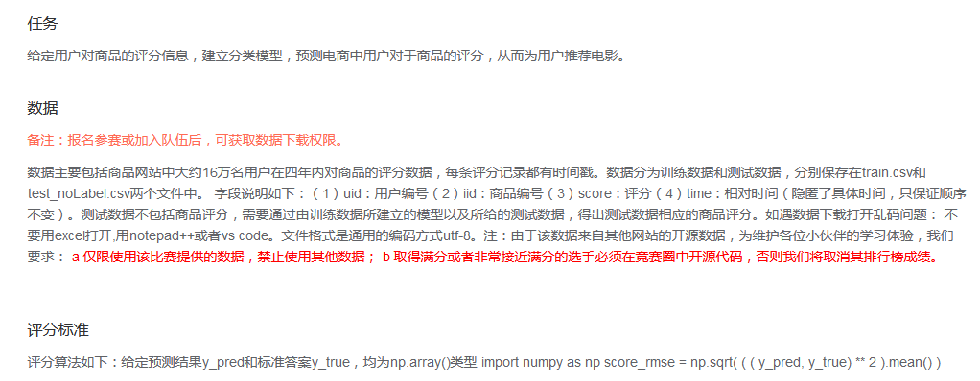
1.竞赛选题
电影推荐
▲ 网站题目原文
Notes:
信息化是在机械化的基础上，在军队各个领域普及运用信息技术，构建信息网络，广泛获取和共享利用信息资源。主要是以网络为中心，利用信息技术增强、延伸人的感知力。建设重点以信息网络、信息系统、信息资源为基础的信息化作战体系。

Slide 5
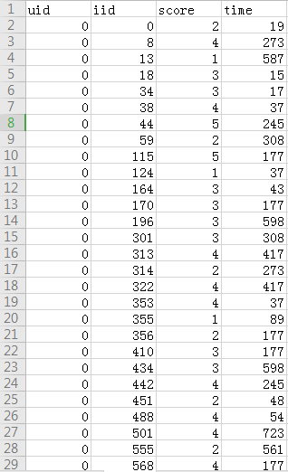
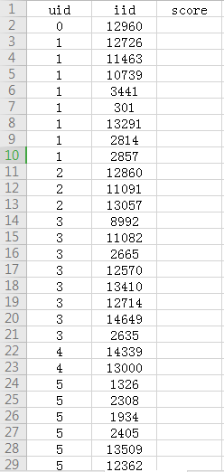
1.竞赛选题
电影推荐
训练集数据：110394条评分数据
测试集数据：546197条待评分数据
▲ 训练集数据
▲ 测试集数据
Notes:
信息化是在机械化的基础上，在军队各个领域普及运用信息技术，构建信息网络，广泛获取和共享利用信息资源。主要是以网络为中心，利用信息技术增强、延伸人的感知力。建设重点以信息网络、信息系统、信息资源为基础的信息化作战体系。

Slide 6
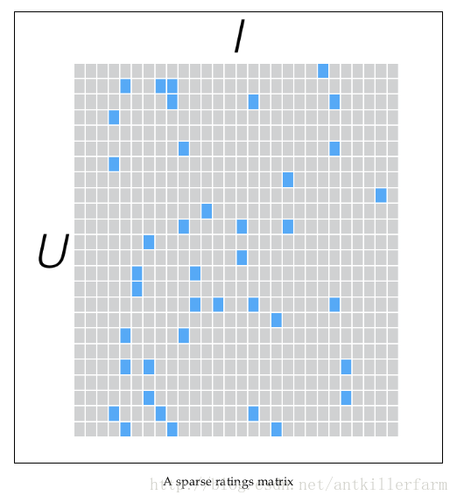
2.算法原理及代码实现
1.ALS：交替最小二乘法
基本原理：ALS是经典的电影推荐的协同过滤算法，其基本思想是对稀疏矩阵进行模型分解，评估出缺失项的值，以此来得到一个基本的训练模型。假设我们有一批用户数据，其中包含m个User和n个Item，则我们定义Rating矩阵，其中的元素表示第u个User对第i个Item的评分。实际过程中，一个用户不可能给所有的商品评分，因此R是个稀疏矩阵。ALS则是采用的交替的最小二乘法来算出缺失项，进而可对未给定的评分数据进行预测。
Notes:
开始尝试使用经典的推荐算法ALS：交替最小二乘法

Slide 7
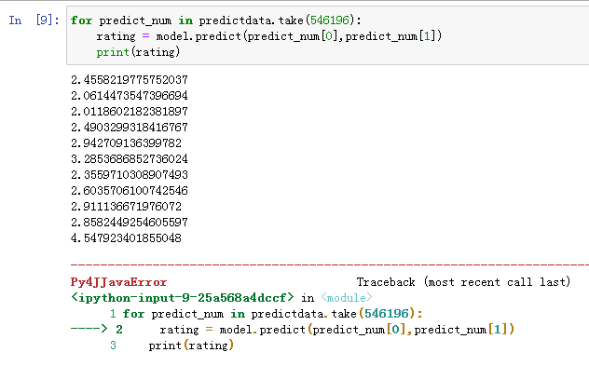
2.算法原理及代码实现
1.ALS：交替最小二乘法
ALS缺点：只是填充了稀疏矩阵，因此无法预测新加入的用户对电影的评分。本竞赛中由于测试集数据远大于训练集数据，测试集中包含大量训练集中未出现过的用户数据，因此无法使用ALS算法对该比赛进行电影评分预测。
▲ ALS算法报错
Notes:
开始时，我没注意到这一点不足。使用ALS算法在该比赛中预测时，程序报错。原因是测试集数据远大于训练集数据，很多测试集中用户是训练集中未出现过的，因此无法对这一部分新用户进行预测。

Slide 8
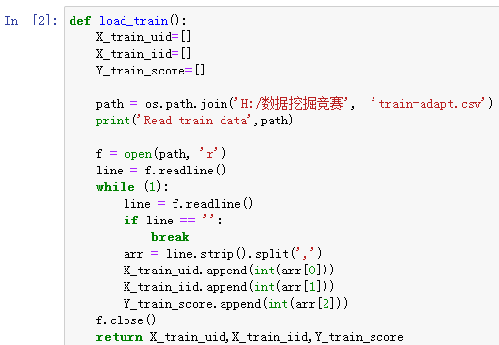
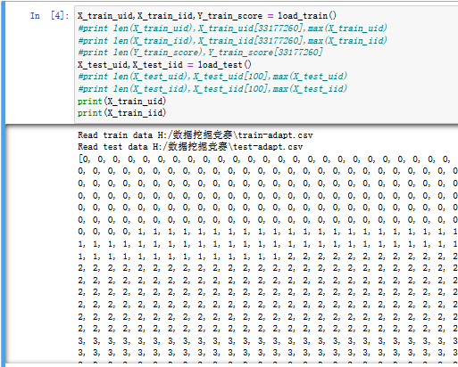
2.算法原理及代码实现
2.神经网络
原理：因为测试集数据远大于训练集数据，因此只能尝试构建神经网络，逐层提取用于用户评分的特征，梯度下降训练模型，训练好网络后对测试集数据进行评分预测
代码实现：
环境：python=3.5.0，tensorflow=1.4.0，keras
导入数据：
Notes:
因为测试集数据远大于训练集数据，因此只能尝试使用神经网络的方法，将训练集输入网络训练，得到模型后对测试集进行预测。

Slide 9
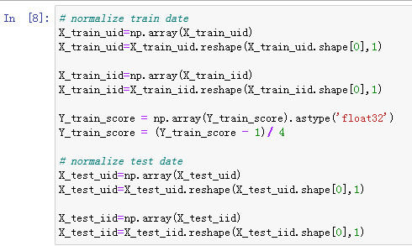
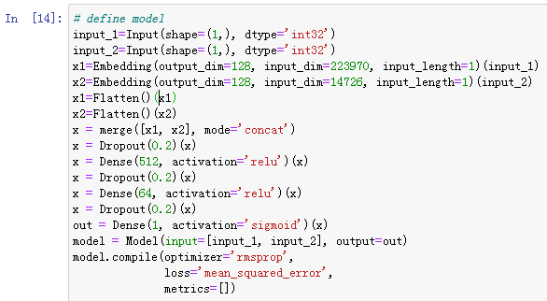
2.算法原理及代码实现
2.神经网络
代码实现：
正则化数据：
构建网络：
Notes:
因为测试集数据远大于训练集数据，因此只能尝试使用神经网络的方法，将训练集输入网络训练，得到模型后对测试集进行预测。

Slide 10
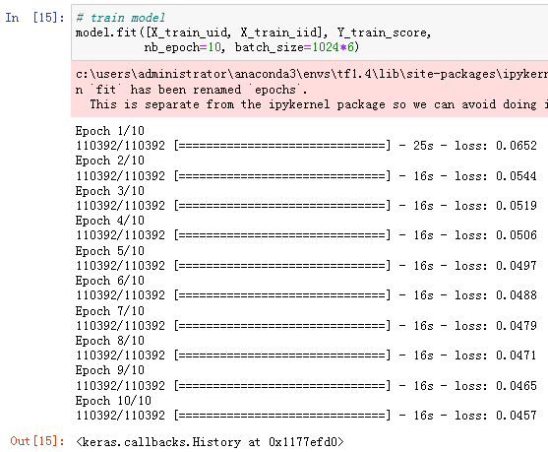
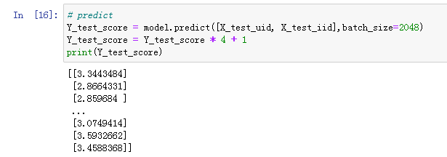
2.算法原理及代码实现
2.神经网络
代码实现：
训练网络+预测数据
Notes:
因为测试集数据远大于训练集数据，因此只能尝试使用神经网络的方法，将训练集输入网络训练，得到模型后对测试集进行预测。

Slide 11
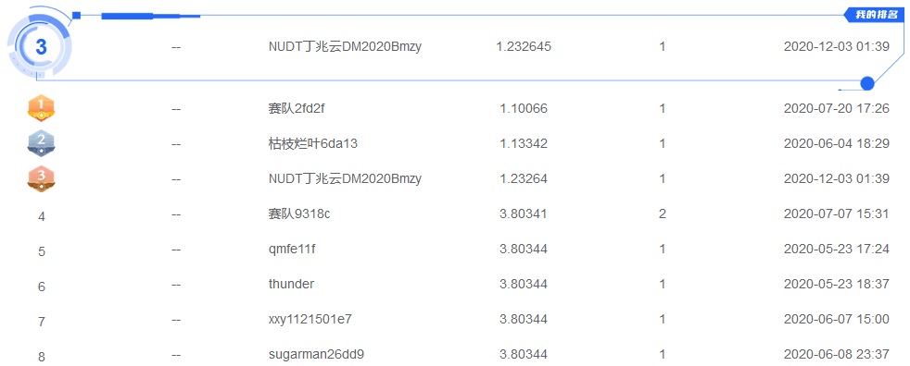
3.最终排名
电影推荐

Slide 12
汇报完毕，敬请指正！

